Slide 1
Подготовка к ЕГЭ по информатике: Кодирование информации. Комбинаторика
Вопросы: №4 и №8
Учитель информатики и математики
МАОУ «Лицей №35 г. Челябинска»
Михайлюк Ольга Валерьевна

Slide 2
Кодирование
представление информации в альтернативном виде;
преобразование информации из одной ее формы представления в другую, наиболее удобную для её хранения, передачи или обработки;
перевод информации с «человеческого» языка на формальный, например, в двоичный код;
замена элементов кодируемой информации кодовыми обозначениями, может быть выполнена на основе соответствующей таблицы (наподобие таблицы шифрозамен), либо определена посредством функции или алгоритма кодирования.

Slide 3
Кодом называют правило отображения одного набора знаков в другом
В качестве элементов кодируемой информации могут выступать:
Кодовые обозначения могут представлять собой:
буквы, слова и фразы естественного языка;
различные символы, такие как знаки препинания, арифметические и логические операции и т.д.;
числа;
аудиовизуальные образы;
ситуации и явления;
наследственная информация;
и т.д.
буквы и сочетания букв естественного языка;
числа;
графические обозначения;
электромагнитные импульсы;
световые и звуковые сигналы;
набор и сочетание химических молекул;
и т.д.

Slide 4
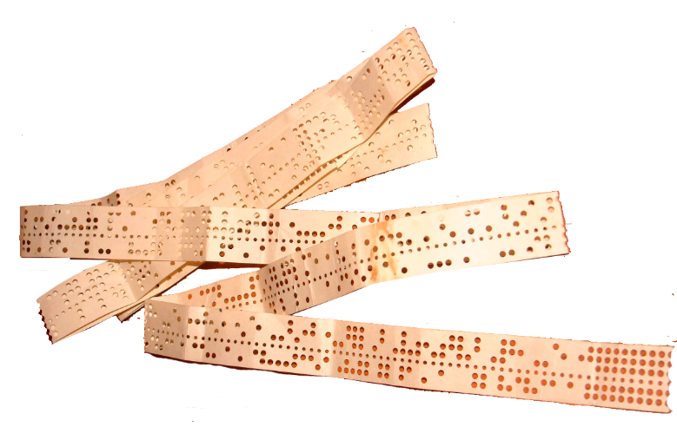
Длина кода количество знаков, используемых для представления кодируемой информации.
Равномерный код - это код, в котором все кодовые слова имеют одинаковую длину
Неравномерный код – это код котором кодовые слова имеют разное число букв
телеграфный код, азбука Морзе - точка и тире.
Но, строго говоря, этот код не является двоичным, так как он при кодировании слов предполагает еще один символ для разделения букв в слове
телеграфный код Бодо - цифровой 5-битный код для телеграфа.
Жан Морис Эмиль Бодо изобрел свой оригинальный код в 1870 году и запатентовал его в 1874-м. Это был 5-битный код с равными интервалами включения и выключения, что позволило передавать по телеграфу латинский алфавит и знаки препинания и контроля.
Сэмюель Морзе разработал этот код в 1838 году для передачи телеграфных сообщений в виде последовательности электрических сигналов, передаваемых от одного телеграфного аппарата по проводам к другому телеграфному аппарату.

Slide 5
Условие Фано
Алгоритм построения дерева для кодирования по условию Фано:
Ставим точку и из нее строим две линии в разные стороны
Договоримся, что слева всегда будет 0, а справа 1.
Выстраиваем дерево с новыми «ветками» до тех пор пока не закодируем все символы.
для того, чтобы сообщение, записанное с помощью неравномерного по длине кода, однозначно декодировалось, достаточно, чтобы никакой код не был началом другого (более длинного) кода.
0
1
0
1
0
1
0
1
0
1
0
1

Slide 6
Задача 1 из демоверсии 2021
0
1
Для кодирования некоторой последовательности, состоящей из букв Л,М, Н, П, Р, решили использовать неравномерный двоичный код, удовлетворяющий условию, что никакое кодовое слово не является началом другого кодового слова. Это условие обеспечивает возможность однозначной расшифровки закодированных сообщений. Для букв Л, М, Н использовали соответственно кодовые слова 00, 01, 11. Для двух оставшихся букв – П и Р – кодовые слова неизвестны.
Укажите кратчайшее возможное кодовое слово для буквы П, при котором код будет удовлетворять указанному условию. Если таких кодов несколько, укажите код с наименьшим числовым значением.
0
1
0
1
Л
М
Н
0
1
П
?
Р
Р
П
П=100 или 101?
100₂=4
101₂=5
Ответ: 100

Slide 7
Задача 2 ( Р-14, из файла ege4.doc сайт www.kpolyakov.spb.ru)
Для приведенного примера коды следующие:
А -0 -длина кода 1
Б – 10 – длина кода 2
В – 110 – длина кода 3
Г – 1110 – длина кода 4
Д – 11110 – длина кода 5
Е – 11111 – длина кода 5
Итого: 20
0
1
Для кодирования некоторой последовательности, состоящей из букв А, Б, В, Г, Д, Е, решили использовать неравномерный двоичный код, удовлетворяющий условию Фано. Для буквы А использовали кодовое слово 0; для буквы Б – кодовое слово 10.
Какова наименьшая возможная сумма длин всех шести кодовых слов?
А
0
1
Б
0
1
0
В
1
0
1
Г
Д
Е

Slide 8
Задача 2 ( Р-14, из файла ege4.doc сайт www.kpolyakov.spb.ru)
Для приведенного примера коды следующие:
А -0 -длина кода 1
Б – 10 – длина кода 2
В – 1100 – длина кода 4
Г – 1101 – длина кода 4
Д – 1110 – длина кода 4
Е – 1111 – длина кода 4
Итого: 19
0
1
Для кодирования некоторой последовательности, состоящей из букв А, Б, В, Г, Д, Е, решили использовать неравномерный двоичный код, удовлетворяющий условию Фано. Для буквы А использовали кодовое слово 0; для буквы Б – кодовое слово 10.
Какова наименьшая возможная сумма длин всех шести кодовых слов?
А
0
1
Б
0
1
0
1
0
1
В
Г
Д
Е
Ответ: 19

Slide 9
Задача 3 (№152, из файла ege4.doc сайт www.kpolyakov.spb.ru)
0
1
По каналу связи передаются сообщения, содержащие только семь букв: А, В, К, Л, О, Т, Ц. Для передачи используется двоичный код, удовлетворяющий условию Фано. Кодовые слова для некоторых букв известны: К – 00, Л – 01, О – 1000. Какое наименьшее количество двоичных знаков потребуется для кодирования слова АВТОЛАВКА?
0
1
0
1
К
Л
0
1
0
1
0
1
В
А
Т
О
Ц
Решение:
Построим достаточное количество «веток» и развесим буквы
Получаем
3+3+3+4+2+3+3+2+3=26
Является ли очевидное развешивание букв верным? Возможно ветки нужно построить в другом месте

Slide 10
Задача 3 (№152, из файла ege4.doc сайт www.kpolyakov.spb.ru)
0
1
По каналу связи передаются сообщения, содержащие только семь букв: А, В, К, Л, О, Т, Ц. Для передачи используется двоичный код, удовлетворяющий условию Фано. Кодовые слова для некоторых букв известны: К – 00, Л – 01, О – 1000. Какое наименьшее количество двоичных знаков потребуется для кодирования слова АВТОЛАВКА?
0
1
0
1
К
Л
0
1
А
0
1
В
О
0
1
Т
Ц
Решение:
Буква А в слове встречается 3 раза - значит должна иметь наименьшую длину кода – Пусть это будет 11
Буква В – два раза, тогда пусть это будет 101
Тогда длина кода буквы Т будет 5
Итого получаем: 2+3+5+4+2+2+3+2+2=25
Ответ: 25

Slide 11
Задача 4 (№36, из файла ege4.doc сайт www.kpolyakov.spb.ru)
Д | Х | Р | О | В
0 | 1 | 2 | 3 | 4
00 | 01 | 10 | 11 | 100
Для кодирования букв Д, X, Р, О, В решили использовать двоичное представление чисел 0, 1, 2, 3 и 4 соответственно (с сохранением одного незначащего нуля в случае одноразрядного представления). Закодируйте последовательность букв ХОРОВОД таким способом и результат запишите восьмеричным кодом.
Тогда после кодирования ХОРОВОД будет выглядеть так
011110111001100
Для перевода из 2-ой системы счисления в восьмеричную можно использовать триады
011 110 111 001 100
36714
Ответ: 36714

Slide 12
Задача 5 (№5552 с сайта https://inf-ege.sdamgia.ru)
Решение
II способ
Используем схему
Некоторый алфавит содержит три различные буквы. Сколько четырёхбуквенных слов можно составить из букв данного алфавита (буквы в слове могут повторяться)?
3
3
3
3
Выбор буквы на каждое место возможен тремя способами и на каждое место выбор происходит независимо от предыдущего выбора, поэтому можно перемножить числа
3•3•3•3=81
Решение
I способ
Если в алфавите М символов, то количество всех возможных слов длиною N вычисляется по формуле Q=M^{N}.
3⁴=81
Ответ: 81

Slide 13
Задача 6 (№13459 с сайта https://inf-ege.sdamgia.ru)
Ольга составляет таблицу кодовых слов для передачи сообщений, каждому сообщению соответствует своё кодовое слово. В качестве кодовых слов Ольга использует 4-буквенные слова, в которых есть только буквы A, B, C, D, X, Y. При этом первая буква кодового слова — это буква X или Y, а далее в кодовом слове буквы X и Y не встречаются. Сколько различных кодовых слов может использовать Ольга?
Решение
Составим схему
На 1 место можно поставить букву 2 способами
На остальные три места можно поставить букву 4 способами (А, В, С, D) и независимо от предыдущего выбора
Получаем 2•4 •4 •4=128
2
4
4
4
Ответ: 128

Slide 14
Задача 7 (№5308 с сайта https://inf-ege.sdamgia.ru)
Решение
На первые два места претендуют 3 цвета, независимо друг от друга
На остальные шесть мест 2 цвета, также независимо друг от друга
3•3 •2 •2 •2 •2 •2 •2= 3²•2⁶ =576
На световой панели в ряд расположены 8 лампочек. Каждая из первых двух лампочек может гореть красным, жёлтым или зелёным цветом. Каждая из остальных шести лампочек может гореть одним из двух цветов - красным или белым. Сколько различных сигналов можно передать с помощью панели (все лампочки должны гореть, порядок цветов имеет значение)?
3
3
2
2
2
2
2
2
Ответ: 576

Slide 15
Задача 8 (№8658 с сайта https://inf-ege.sdamgia.ru)
Решение
Буквы, из которых составлены слова необходимо расставить в алфавитном порядке (т.к. в алфавитном порядке составлен список слов)
Присвоим А – 0, Н – 1, П – 2. Таким образом можно представить список слов числами, записанными в троичной системе счисления.
Переведем числа из 3-ой системы счисления в 10-ую. Получим что на каждом месте стоит число на 1 меньше номера списка.
Тогда на 201 месте будет стоять число 200₁₀ = ?₃ . 21102
Заменим цыфры буквами, получим - ПННАП
Все 5-буквенные слова, составленные из букв А, Н, П, записаны в алфавитном порядке.
Вот начало списка:
1. ААААА
2. ААААН
3. ААААП
4. АААНА
5. АААНН
…
Запишите слово, которое стоит на 201-м месте от начала списка.
00000
00001
00002
00010
00011
0₃
1₃
2₃
10₃
11₃
0₁₀
1₁₀
2₁₀
3₁₀
4₁₀
Ответ: ПННАП

Slide 16
Задача 9
Решение
Используя предыдущие рассуждения получаем
ПАААА=20000₃= 162
ПНННН=21111₃= 202
202-162+1=41
Сколько слов стоит с ПАААА до ПНННН, не включая эти слова.
Тогда (2) действие будет выглядеть так
202-162-1=39
Все 5-буквенные слова, составленные из букв А, Н, П, записаны в алфавитном порядке.
Вот начало списка:
1. ААААА
2. ААААН
3. ААААП
4. АААНА
5. АААНН
…
Сколько слов стоит с ПАААА до ПНННН, включая эти слова.
00000
00001
00002
00010
00011
0₃
1₃
2₃
10₃
11₃
0₁₀
1₁₀
2₁₀
3₁₀
4₁₀

Slide 17

„Удача улыбается подготовленным!“ Артур Уэлсли Уэллингтон
„Я твердо верю в удачу. И я заметил, что чем больше я работаю, тем больше она мне улыбается.“
Томас Джефферсон – 3-й президент США

